Slide 1
实验二：汇编语言编程
华东师范大学计算机科学与技术系

Slide 2
实验目的
学习并掌握简单的ARM汇编指令（MOV、ADD、SUB、CMP、LDR、逻辑指令等），熟悉其功能及用法；
熟悉基本汇编程序的程序语法及设计格式，能写出简单的汇编程序；
学会调试汇编程序，能及时发现并改正错误。

Slide 3
实验设备
软件开发系统Keil5(Keil提供了软件仿真功能)；

Slide 4
实验内容
学习Keil中的汇编语言格式
对例子程序进行单步调试，观察寄存器和内存单元的值变化

Slide 5
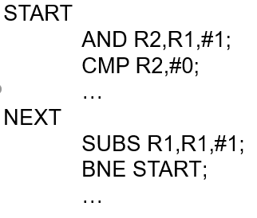
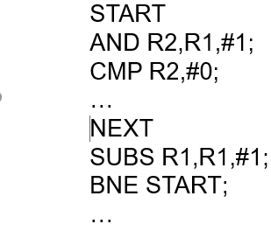
一、ARM汇编语言格式
编写源程序时要遵循的规范：
1.在ARM汇编程序中，所有的标号必须顶格写；
左边是正确写法，右边是错误写法

Slide 6
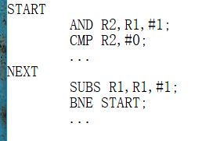
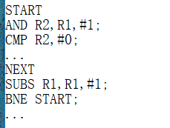
一、ARM汇编语言格式
编写源程序时要遵循的规范：
2.在ARM汇编程序中，所有的指令均不能顶格书写，指令前面应该有空格，一般用Tab健；
左边是正确写法，右边是错误写法

Slide 7
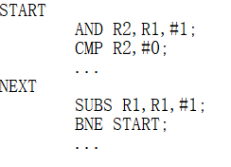
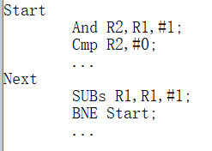
一、ARM汇编语言格式
编写源程序时要遵循的规范：
3.因为ARM汇编器对标志符的大小写敏感，因此书写标志及指令时，大小写要一致。
在ARM汇编程序中，指令、寄存器名可以全部为大写，也可以全部为小写，但是不能大小写混合使用；
左边是正确写法，右边是错误写法

Slide 8
一、ARM汇编语言格式
编写源程序时要遵循的规范：
4.在ARM汇编程序中使用注释，注释内容由“;”开始一直到此行结束，注释可以顶格写；
注意：
“;”相当于C语言中的“//”
5.定义变量、常量时，其标识符必须顶格书写，否则编译器报错
6.函数名需要顶格写。

Slide 9
一、ARM汇编语言格式
1.AREA 段名 ,段属性
……变量声明,申请空间
例如 :
AREA DATA_SEGMENT,DATA,READONLY;其中DATA和READONLY都为段属性,说明该段是数据段,可读可写
2.AREA 段名 ,段属性
例如：
AREA CODE_SEGMENT,CODE,READONLY;说明接下来是代码段，只读
3.ENTRY;程序入口关键字
…….主程序代码
4.Reset_Handler PROC;子程序
……子程序代码
ENDP
5.END;程序结束

Slide 10
二、程序调试过程
示例：求1加到10的和
AREA Reset,DATA,READONLY
DCD 0X12345678
DCD Reset_Handler
AREA CODE_SEGMET,CODE,READONLY
ENTRY
Reset_Handler proc
export Reset_Handler [weak]
MOV R0,#0;最终结果保存到R0
MOV R1,#10;R1从10取到0
start
ADD R0,R0,R1
SUBS R1,R1,#1
BNE start;如果R1不为0则继续加
ENDP
END
图8：复制CID

Slide 11
二、程序调试过程
几点说明：
由于Keil的一些原因和方便观察寄存器中值的变化,我们的汇编语言格式统一按照下面的格式书写
AREA Reset,DATA,READONLY; Reset为程序默认的入口地址
DCD 0X12345678;程序是从0x80000000开始运行,而系统将之后四 ;个字节内容分给了堆栈指针，所以定义 ;0x12345678跳过
DCD Reset_Handler;定义一个标号，用于后面的export
AREA CODE_SEGMET,CODE,READONLY
Reset_Handler PROC
export Reset_Handler [weak] ;关键字[WEAK] 表示弱定义，如果编译器发现在别处定义了同名的函数，则在链接时用别处的地址进行链接，如果其它地方没有定义，编译器也不报错，以此处地址进行链接。
……….自己的代码
ENDP
END

Slide 12
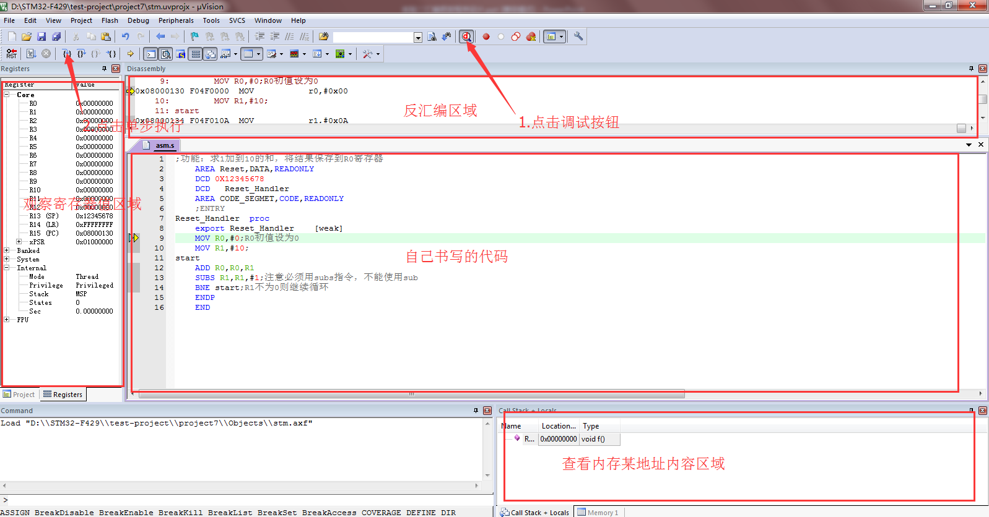
二、程序调试过程
可以看到R0和R1的初值都为0，PC的值为0x80000130,如图按下单步调试按钮

Slide 13
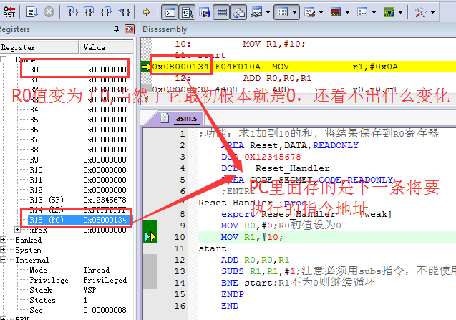
二、程序调试过程
当我们按下单步调试按钮，R0赋值为0，由于初始值也是0，此时还看不出变化

Slide 14
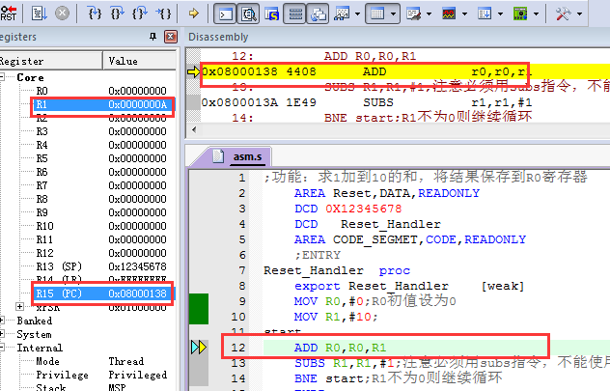
二、程序调试过程
再按下单步调试，这下我们看到R1赋值为0x0000000A,也就是十进制的10，PC和黄色高亮还有我们的代码又指向了下一条要执行的命令

Slide 15
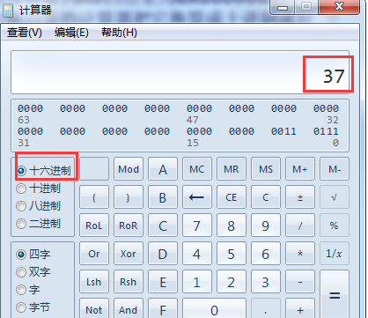
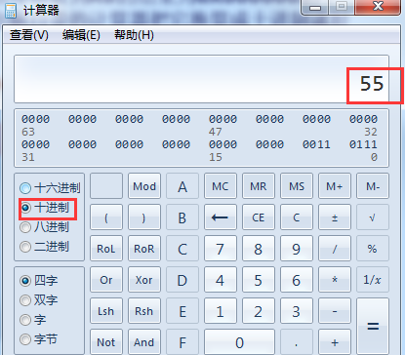
二、程序调试过程
我们可以一步一步执行，执行到最后可看到R0的结果变为0X00000037，可能结果不太直观，因为我们知道计算机存储采用的都是补码形式而且汇编的结果都是16进制，可以使用电脑自带的计算器把它换算成十进制就好理解了

Slide 16
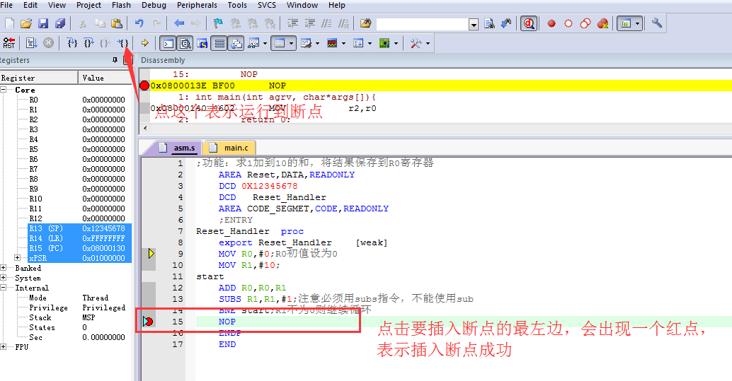
二、程序调试过程
除了单步执行，我们还可选择插入断点执行，方法如下：

Slide 17
二、程序调试过程
小练习一（必做）
题目：模仿上面的例子程序，求1到10内偶数的和
小提示
可以使用AND指令结合CMP指令实现这个功能，另外二进制数奇偶的判断标准就是，一个二进制数如果末尾为0则是偶数，为1则是奇数。除此之外，也可以使用除法指令还有TST指令等。

Slide 18
二、程序调试过程
小练习二
题目：模仿上面的例子程序，求1到10以内斐波那契数列的和
斐波那契数列
数学上，斐波那契数列以递归的形式进行定义：
F₀ = 0
F₁ = 1
F_{n} = F_{n-1} + F_{n-2}(n≥2)
用文字来说，就是由0和1开始，后面的数由前面的两数相加而得出。首几个斐波那契数是：
0, 1, 1, 2, 3, 5, 8, 13, 21, 34, 55, 89, 144, 233……

